Slide 1

Определение
градаций
качества
товаров

Slide 2

Цели занятия
закрепление теоретических знаний по теме: «Стандартные, нестандартные товары, брак и отход. Градации качества стандартной продукции: сорта. Классы и группы сложности, марки, номера, размерные категории»
развить у студентов познавательное интерес к изучаемому, умение работать в группе, умение анализировать, сравнивать, обобщать;
интерес к будущей профессии.

Slide 3

Лабораторная
работа

Slide 4

Задание №1
Изучите на упаковке маркировку продовольственного товара. Данные занесите в тетрадь: наименование продукта, изготовитель, ТМ, адрес изготовителя, №ГОСТа или ТУ, товарный сорт, дата сбора и дата упаковывания, условия хранения

Slide 5
Задание №2
Изучите ГОСТ, его содержание, структуру
Занесите основные данные в тетрадь

Slide 6
Задание №3
Проверьте качество товара Нитрат-тестером. Возьмите прибор и измерьте каждый образец на количество нитратов (Порядок приемки п.6.2.6. Порядок и периодичность контроля).
Данные занесите в тетрадь: изучаемый образец огурца содержит……., что является допустимым показателем (или сверх нормы)

Slide 7
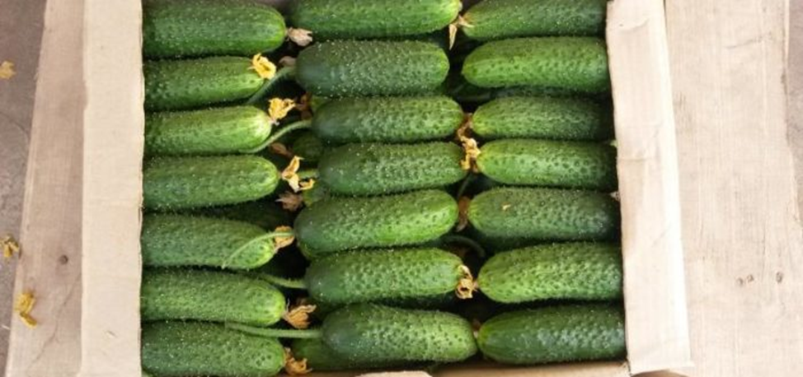
Задание №4
Изучите ГОСТ33932-2016 и его органолептические показатели, которые занесены в таблицу №1. Определите ботанический сорт огурцов: короткоплодные (1 или 2 группа), среднеплодные, длинноплодные по таблице 1.
Огурцы
короткоплодные
Огурцы короткоплодные

Slide 8
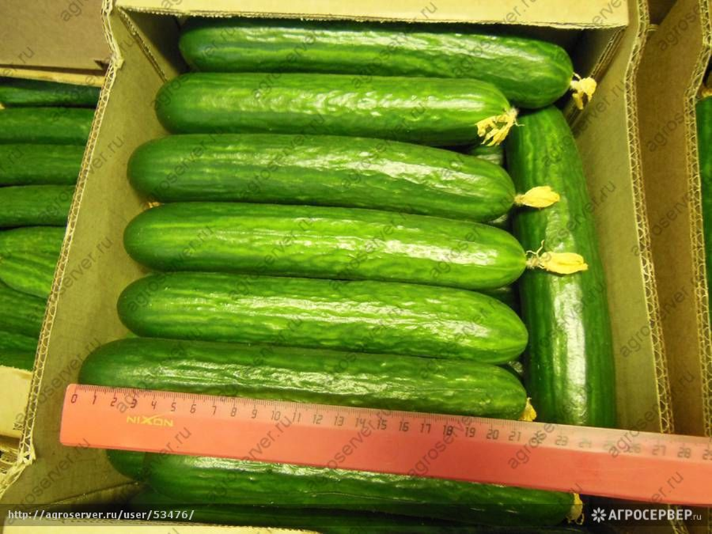
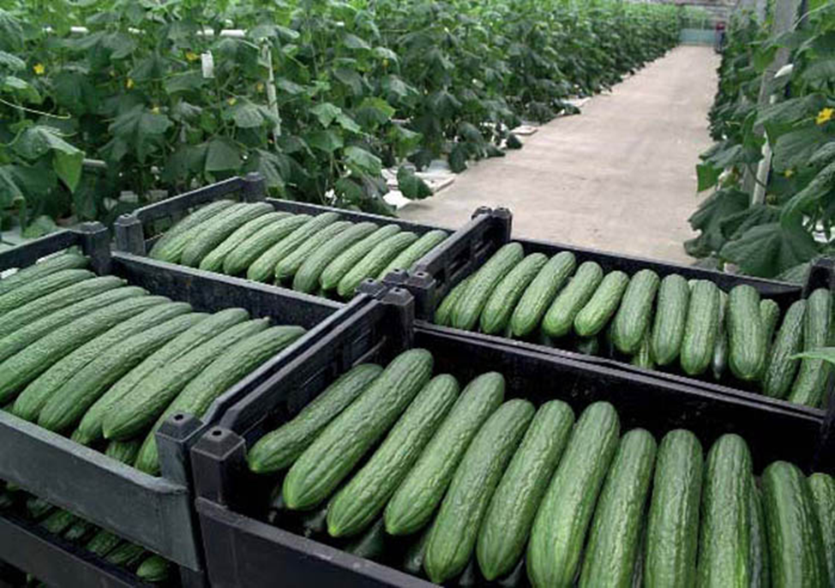
Огурцы
среднеплодные
Огурцы
длинноплодные

Slide 9
Задание № 5
Взять натуральный образец товара, вскрыть упаковку, изучить качество товара по показателям ГОСТа, провести измерения образца, занести данные в таблицу.

Slide 10
Задание № 6
Проанализировать данные в таблице, сравнить с показателем размера овоща, его длины и размера наибольшего поперечного сечения. Определить градацию качества товара. Определить ботанический, товарный сорт, вид, тип, размер, калибровку. Оформить заключение эксперта.

Slide 11
Таблицу занесите в тетрадь по 6 показателям:
1.внешний вид
2.степень зрелости и состояние огурцов
3. запах и вкус
4.наличие сельскохозяйственных вредителей, плоды загнившие, увядшие, морщинистые, подмороженные, с вырванной плодоножкой.
5.наличие минеральных и посторонних примесей
6.наличие земли, прилипшей к плодам
Начертите пятую колонку справа в таблице для изучаемого образца

Slide 12
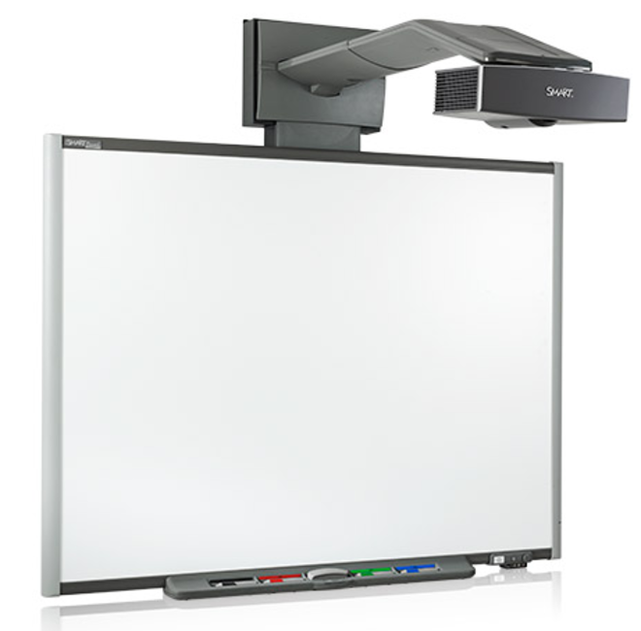
Спасибо
за работу!

